Slide 1
Fit for Purpose 2026 Tecnología de Información | Soluciones Cadena de Suministro Etapa de Detalle de actividades e interacciones
Marzo 2026

Slide 2
Agenda
Racional Fit for Purpose (5 min)
Alcance 2026
Entendimiento posiciones plataforma (40 min)
Percepción inicial
Descripción de puesto L2
Principales contribuciones del área
Interacciones entre áreas y procesos clave
Siguientes pasos (5 min)

Slide 3
Hemos completado el diseño de nuestra organización, un primer paso crítico en la redefinición de nuestra dirección estratégica
La nueva organización que estamos construyendo está adaptada a nuestro propósito y lista para cumplir con nuestra dirección estratégica redefinida.
El diseño del modelo operativo contempla 5 cambios principales:
1
Coloca al Cliente en el centro, anclando la propuesta de valor en nuestras tiendas y asegurando que el cliente sea el eje de todos nuestros procesos. Fortalecer la Voz del Cliente para asegurar el valor a largo plazo.
2
Enfoque al crecimiento principal del negocio, construyendo alrededor de las tres misiones estratégicas (impulso, reposición diaria y foodvenience), reenfocando nuestra estrategia comercial.
3
Establece a Servicios Comerciales como un motor de crecimiento independiente, con enfoque y recursos dedicados.
4
Incorpora excelencia operativa en los procesos end-to-end, para ofrecer una ejecución eficiente en tienda y brindar a los clientes una experiencia best-in-class.
5
Fortalece Estrategia y Transformación como el orquestador del cambio y asegurador de la generación de valor en nuestras iniciativas de negocio a largo plazo.

Slide 4
Proceso Diseño FFP
ESTRATEGIA OXXO 2030
Principios de diseño
1
Organizarnos para escalar nuestro core y crear el futuro
2
Liderar centralmente y empoderar la ejecución local
3
Operar con excelencia y orientado al cliente
4
Simplificar para un crecimiento rentable
PRINCIPALES CAMBIOS
Cambio organizacional con enfoque al crecimiento core de negocio, mediante tres misiones estratégicas: Impulso, Reposición Diaria y Foodvenience, reenfocando nuestra estrategia comercial.
Evolución de la plataforma de Customer & Mkt con autonomía en la definición del Customer Value Proposition e integración del área de Marketing.
Integración de Expansión dentro de la plataforma de Operaciones.
Creación de un área independiente de Excelencia Operativa, responsable del modelo de madurez de procesos end-to-end y del mapeo y diseño de procesos de operación en tienda.
Evolución de Estrategia y Transformación, para orquestar y monitorear la implementación de los cambios estratégicos en la organización y asegurar que las iniciativas prioritarias alcancen su potencial mediante la gestión de la Value Management Office.
Despriorización de Entrega Directa, integrando las operaciones restantes al BAU de Comercial.
1
Diseño del modelo operativo
2
3
4
5
LAYER ORGANIZACIONAL
DISEÑO DETALLADO POR FUNCIÓN
SISTEMA DE GESTIÓN
6
FEMSA / P&H
MACROESTRUCTURA
EQUIPO DIRECTIVO
COMERCIAL
CORPORATIVO OXXO
FUNCIONES CORE
FOROS /CONECIONES
ZONA / CLUSTER
FINANZAS
DECISIONES CLAVE
REGION
CEDIS / CT
RH
RESPONSABILIDADES
PLAZA
TI
INTERACCIONES
GESTIÓN DEL CAMBIO

Slide 5
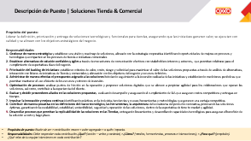
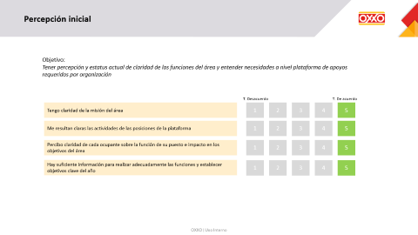
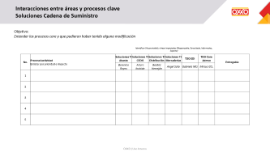
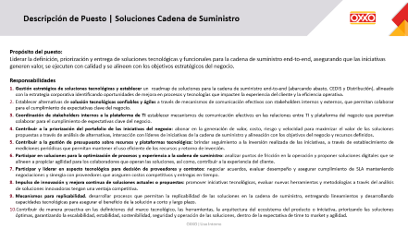
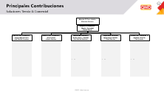
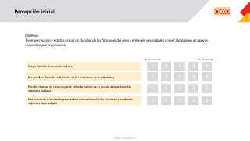
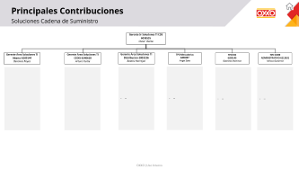
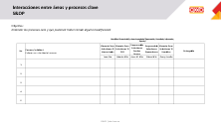
Alcance 2026
Higiénicos Organizacionales
Documentación de Roles
Interacciones Críticas
Workshops Cross-plataformas
RASCI por Función de Procesos Clave
Workshops Internos x Área
Integración al Sistema de Gestión Consolidación y Seguimiento
Percepción inicial (retos, dudas, apoyos requeridos organización para clarificar la función)
Feedback DP rol
Actividades core de reportes (L3)
+
Interacciones macro / procesos

Slide 6
Percepción inicial
Objetivo:
Tener percepción y estatus actual de claridad de las funciones del área y entender necesidades a nivel plataforma de apoyos requeridos por organización
T. Desacuerdo
T. De acuerdo
Tengo claridad de la misión del área
1
2
3
4
5
Me resultan claras las actividades de las posiciones de la plataforma
1
2
3
4
5
Percibo claridad de cada ocupante sobre la función de su puesto e impacto en los objetivos del área
1
2
3
4
5
Hay suficiente información para realizar adecuadamente las funciones y establecer objetivos clave del año
1
2
3
4
5
Notes:
Notas:

Slide 7
Descripción de Puesto | Soluciones Cadena de Suministro
Propósito del puesto:
Liderar la definición, priorización y entrega de soluciones tecnológicas y funcionales para la cadena de suministro end-to-end, asegurando que las iniciativas generen valor, se ejecuten con calidad y se alineen con los objetivos estratégicos del negocio.
Responsabilidades
Gestión estratégica de soluciones tecnológicas y establecer un roadmap de soluciones para la cadena de suministro end-to-end (abarcando abasto, CEDIS y Distribución), alineado con la estrategia corporativa identificando oportunidades de mejora en procesos y tecnologías que impacten la experiencia del cliente y la eficiencia operativa.
Establecer alternativas de solución tecnológicas confiables y ágiles a través de mecanismos de comunicación efectivos con stakeholders internos y externos, que permitan colaborar para el cumplimiento de expectativas clave del negocio.
Coordinación de stakeholders internos a la plataforma de TI establecer mecanismos de comunicación efectivos en las relaciones entre TI y plataforma del negocio que permitan colaborar para el cumplimiento de expectativas clave del negocio.
Contribuir a la priorización del portafolio de las iniciativas del negocio: abonar en la generación de valor, costo, riesgo y velocidad para maximizar el valor de las soluciones propuestas a través de análisis de alternativas, interacción con líderes de iniciativas de la cadena de suministro y alineación con los objetivos del negocio y recursos definidos.
Contribuir a la gestión de presupuesto sobre recursos y plataformas tecnológica: brindar seguimiento a la inversión realizada de las iniciativas, a través de establecimiento de mediciones periódicas que permitan mantener el uso eficiente de los recursos y retorno de inversión.
Participar en soluciones para la optimización de procesos y experiencia a la cadena de suministro: analizar puntos de fricción en la operación y proponer soluciones digitales que se alineen a propiciar agilidad para los colaboradores que operan las soluciones, así como, contribuir a la experiencia del cliente.
Participar y liderar en aspecto tecnológica para decisión de proveedores y contratos: negociar acuerdos, evaluar desempeño y asegurar cumplimiento de SLA manteniendo negociaciones y sinergia con proveedores que aseguren costos competitivos y entregas en tiempo.
Impulso de innovación y mejora continua de soluciones actuales o propuestas: promover iniciativas tecnológicas, evaluar nuevas herramientas y metodologías a través del análisis de soluciones innovadoras tengan una ventaja competitiva.
Mecanismos para replicabilidad. desarrollar procesos que permitan la replicabilidad de las soluciones en la cadena de suministro, entregando lineamientos y desarrollando capacidades tecnológicas para asegurar el beneficio de la solución a corto y largo plazo.
Contribuir de manera proactiva en las definiciones del marco tecnológico, las herramientas, la arquitectura del ecosistema del producto o iniciativa, priorizando las soluciones óptimas, garantizando la escalabilidad, estabilidad, sostenibilidad, seguridad y operación de las soluciones, dentro de la expectativa de time to market y agilidad.
Propósito de puesto: Razón de ser + contribución macro + valor agregado + a quién impacta.
Responsabilidades: Debe responder cada contribución ¿Qué? (acción – verbo y contexto) + ¿Cómo? (medios, herramientas, procesos e interacciones); + ¿Para qué? (propósito).
¿Qué roles de tu equipo intervienen en cada contribución?
Notes:
Notas:

Slide 8
Descripción de Puesto | Soluciones Cadena de Suministro
Decisiones Relevantes del Puesto
Determinar qué proyectos o funcionalidades se desarrollan primero en función del impacto en negocio, complejidad y valor esperado.
Ajustar el alcance ante riesgos o limitaciones detectadas.
Evaluar y elegir plataformas, herramientas y socios estratégicos que soporten las soluciones para la cadena de suministro end-to-end.
Validar que las soluciones estén alineadas con la visión de negocio y objetivos de las áreas involucradas.
Principales Retos del Puesto
Aprobar planes de contingencia para asegurar continuidad del negocio.
Entregar soluciones rápidas sin comprometer la experiencia del cliente ni la estabilidad operativa.
Tomar decisiones que maximicen el retorno de inversión en tecnología y procesos.
Monitorear proyectos en paralelo, asegurando cumplimiento de plazos y objetivos estratégicos.
Incorporar soluciones innovadoras que respondan a cambios en hábitos de consumo y competencia.
Notes:
Por incluir comentarios de Word Manuel.

Slide 9

Principales Contribuciones Soluciones Cadena de Suministro
Gerente Sr Soluciones TI CDS
6036555
Oscar Garza
Gerente Área Soluciones TI Abasto-6209144
Berenice Reyes
Gerente Área Soluciones TI CEDIS-6140610
Arturo Iturbe
Gerente Área Soluciones TI Distribucion-2801196
Beatriz Herrejon
TPO Mercaderias
6406987
Angel Soto
TPO EDI
6209145
Gabriela Martinez
TPO CORE ADMINISTRATIVO-6213631
Mirssa Gutierrez
--
--
--
--
Notes:
-Mercadería: RMS (conexión entre Abasto, CEDIS, Distribución): Dar de alta un producto. Abasto da de alta, CEDIS le llega la orden, Distribución cacha necesidad de cuántos distribución, Tienda imprime etiqueta. –carretaras
-EDI: electronic data interchage proyecto de seguridad – Conexión con proveedor, descuento del inventario. Toque de base y conecte con proveedor (compras y devoluciones).
-Core Administrativo: Después del proveedor debe haber facturación proveedor, determinar gasto. Proyectos cálculos de dinero. Tableros

Slide 10
Interacciones entre áreas y procesos clave Soluciones Cadena de Suministro
Objetivo:
Entender los procesos core y que pudieron haber tenido alguna modificación
Identificar (Accountable) y áreas impactadas (Responsable, Consultado, Informados, Soporte)
No. | Proceso/actividad Enlistar por prioridad e impacto | Soluciones TI Abasto | Soluciones TI CEDIS | Soluciones TI Distribución | Soluciones TI Mercaderías | TDO EDI | TDO Core Admvo | Entregable
 |  | Berenice Reyes | Arturo Iturbide | Beatriz Herrejón | Angel Soto | Gabriela Mtz | Mirssa Gtz.
1
2
3
4
5

Slide 11
Premisas Soluciones Cadena de Suministro
Objetivo:
Validar

Slide 12
Preguntas de reflexión
¿Tu Descripción de Puesto y el funciograma de tu área reflejan con precisión las actividades y responsabilidades que realmente realizas en el día a día (TO BE)?
¿Tienes alguna duda específica sobre el funcionamiento de tu área o sobre la estructura de la organización?
¿Existe algún proceso que consideres necesario rediseñar para mejorar las interacciones, la eficiencia o el funcionamiento general de tu área?
Si recientemente asumiste nuevas responsabilidades, ¿ya se realizó de manera efectiva la transferencia de actividades dentro de tu equipo?
¿Qué rituales, prácticas o espacios de trabajo consideras esenciales para asegurar un funcionamiento adecuado y sostenido en tu área?
Notes:
¿Tu Descripción de Puesto y el funciograma de tu área reflejan con precisión las actividades y responsabilidades que realmente realizas en el día a día (TO BE)?
¿Tienes alguna duda específica sobre el funcionamiento de tu área o sobre la estructura de la organización?
¿Existe algún proceso que consideres necesario rediseñar para mejorar las interacciones, la eficiencia o el funcionamiento general de tu área?
¿Qué rituales, prácticas o espacios de trabajo consideras esenciales para asegurar un funcionamiento adecuado y sostenido en tu área?
Si recientemente asumiste nuevas responsabilidades, ¿ya se realizó de manera efectiva la transferencia de actividades dentro de tu equipo?

Slide 13
Siguientes pasos
Noviembre | Noviembre |  | Diciembre |  |  | Enero |  |  |  | Febrero |  |  |  | Marzo |  |  |  | Abril
10-14 | 17-21 | 24-28 | 01-05 | 08-12 | 3 week freeze | 05-09 | 12-16 | 19-23 | 26-30 | 02-06 | 09-13 | 16-20 | 23-27 | 02-06 | 09-13 | 16-20 | 23-27 | 30-03 | 06-10 | 13-17 | 20-24
1
Documentación áreas, propósitos y responsabilidades
Descripciones de Puesto L1 y L2
Descripciones de Puesto resto de organización
Matriz RASCI (Metodología y ejercicio central)
Higiénicos
2
Diálogos 1:1 L2 – Racional y alcance FFP 2026
Percepción inicial
Validación de DP L2
Revisión de principales contribuciones por c/área
Mapeo de procesos clave e interacciones críticas
Workshop +2 áreas para detallar interacciones
Diálogos L1 y L2 – Estrategia Change Management
Plataformas core (Comercial, CdS, Operaciones)
Presentación y comunicación en TOPS Marzo / Abril
Plataformas con alta evolución (Commercial Finance, VMO, C&M)
Procesos clave por Función
Plataformas de soporte (TI, RH, Exc. Operativa)
3
Integración de inputs interacciones a Sistema Gestión
Medición de adopción
Estrategia de change management
Modelo de gestión
TBC
TBC
4
Diseño de metodología diagnóstico del modelo operativo
Diagnóstico org. desempeño modelo operativo
Estabilización
TBC
TBC

Slide 14
Siguientes pasos
Higiénicos Organizacionales
Documentación de Roles
Interacciones Críticas
Workshops Cross-plataformas
RASCI por Función de Procesos Clave
Workshops Internos x Área
Integración al Sistema de Gestión Consolidación y Seguimiento
Entrega de DPs L2 y L3
Arranque mapeo de DPs L4
Mapeo de interacciones core del área.
Validación de conexiones entre otras áreas de la misma plataforma.
Matriz RASCI de la plataforma.
Matriz RASCI de Interacciones Clave (a nivel organización – 10)
TBD
Presentación ejecutiva:
Contribuciones área
Interacciones macro procesos
Abril 2026
2Q 2026

Slide 15
Gracias
Febrero 2026

